Slide 1
第三章 语法分析(1)
编 译 原 理
中国海洋大学 计算机系 王欣捷
wangxinjie@ouc.edu.cn

Slide 2
第三章 语法分析
字符流
词法分析器
记号流
语法分析器
符
号
表
语法树
⟨id, 1⟩ ⟨=⟩ ⟨id, 2⟩ ⟨+⟩ ⟨id, 3⟩ ⟨∗⟩ ⟨60⟩
← 记号流
语义分析器
语法树
语法分析器
中间代码生成器
中间表示
独立于机器的代码优化器
⟨=⟩
← 语法树
中间表示
⟨id, 1⟩
⟨+⟩
⟨id, 2⟩
⟨∗⟩
代码生成器
⟨id, 3⟩
⟨60⟩
目标机器代码
依赖于机器的代码优化器
目标机器代码

Slide 3
第三章 语法分析
每种程序设计语言都有一些规则来描述良形（well-formed）程序的语法结构，这些规则就是语法规则：
C语言中：程序、函数、声明、语句、表达式等。
词法分析器将源程序字符流转换为记号流，语法规则就是用来描述记号流中的哪些记号如何能构成一个合法的语法结构的。
根据语法规则将记号流构成语法结构是语法分析器（syntax analyzer）的工作。
语法分析器简称分析器（parser）
Notes:
语法规则：描述某个语法结构是如何构成的。
语法分析：记号流是否能构成正确的语法结构

Slide 4
第三章 语法分析
Parser的任务：
记号流 分析树（表示语法结构）
词法分析器中描述词法规则时使用正规式，语法分析时，很多语法规则使用正规式无法描述。
可用上下文无关文法（前后文无关文法）或BNF（Backus-Naur Form）表示法描述。这种方法也特别适合描述程序设计语言中经常出现的递归情况。
语法规则
Notes:
语法规则：描述某个语法结构是如何构成的。
语法分析：记号流是否能构成正确的语法结构

Slide 5
第三章 语法分析
分析器在编译器模型中的位置：
记 号
词 法
分析器
分析器
分析树
前端的
其余部分
中间表示
源程序
取下一记号
符号表
Notes:
前端的其余部分：将记号的各类信息存入符号表，完成类型检查和其他语义检查，生成中间表示

Slide 6
第三章 语法分析
本章核心内容：
上下文无关文法
常用的语法分析方法：自上而下分析和自下而上分析
语法分析器的自动生成：
LL(k)
LR(k)、SLR、LALR
Notes:
LL表示left-to-right left derivation，表示从左到右扫描输入串，并用最左推导来建立分析树。
LR表示left-to-right right derivation，表示从左到右扫描输入串，并用最右推导来建立分析树（实际是用最右推导的逆过程——最左归约来建立），称为移进-归约分析。
参数k表示在决定分析动作时向前查看的符号个数，一般地k<=1是有意义的，否则分析会变得复杂。当(k)省略时，表示k是1。
SLR表示Simple LR。
LALR表示Lookahead LR，实际的编译器通常使用这种方法。

Slide 7
本次课内容
语法分析在编译器模型中的位置
3.1 上下文无关文法
3.1.1 定义
3.1.2 推导
3.1.3 分析树
3.1.4 二义性
3.2 语言和文法
3.2.1 正规式和上下文无关文法的比较
3.2.2 分离词法分析器的理由
3.2.3 验证文法产生的语言

Slide 8
3.1 上下文无关文法
如何表示或者定义一种语言？
枚举
指定有限条规则用于描述如何产生语言的全部句子。（文法）
构造语言的识别装置（自动机）

Slide 9
3.1 上下文无关文法
语言的形式描述：
人们把用一组数学符号和规则来描述语言的方式称为形式描述，而把所用的数学符号和规则称为形式语言。
这里所说的“形式”，是指仅考虑数学符号间的推演，而不涉及符号的具体含义。
正规式和上下文无关文法
都是语言的“形式描述”方法

Slide 10
3.1.1 上下文无关文法的定义
如何证明？
作为课后任务
正规式能定义一些简单的语言，能表示给定结构的固定次数的重复或者没有指定次数的重复
例：a (ba)⁵, a (ba)*
正规式不能用于描述配对或嵌套的结构
例1：配对括号串的集合
类似例子：{(^{i})^{i} | i>=0}
例2：{wcw | w是a和b的串}
原因： i, w不固定，且后面的串要依据前面不定长的串来确定——在有限的状态下不能表达
Notes:
正规式也是语言的一种形式描述。
有限次数的重复或者奇数偶数等重复可以用状态来记录，但是任意指定的无限次数的重复无法用状态来记录。
上述这些正规式不能描述的结构可以用上下文无关文法来描述

Slide 11
3.1.1 上下文无关文法的定义
（*扩展知识*，请以小组为单位展开讨论）
如何证明一个语言L不能用正规式描述？
这里我们只考虑L是无限语言的情况（如果L的句子是有限的，只需要枚举所有的句子判断其是否能被DFA接受即可）

Slide 12
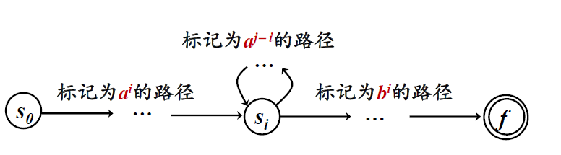
3.1.1 上下文无关文法的定义
（*扩展知识*，请以小组为单位展开讨论）
例：L={a^{n}b^{n} | n>=0}，证明L不能被正规式描述
如果L是无限语言，且可以由DFA D构造，而FA的状态个数是有穷的（比如说k个），对于一个长度>=k的语言上的句子， D一定会进入某个状态>=2次
下图中如果有某个a^{i}b^{i}属于L，则一定有a^{j}b^{i}属于L

Slide 13
3.1.1 上下文无关文法的定义
（*扩展知识*，请以小组为单位展开讨论）
《计算理论（Theory of Computation）》中的 泵引理（Pumping Lemma）
用泵引理和反证法来证明

Slide 14
3.1.1 上下文无关文法的定义
正规式只能使用终结符（字母表中的字符），因而很容易变得复杂。
实际中，经常使用正规定义，正规定义允许使用非终结符定义表达式，但是它限制在未完全定义之前，不能使用非终结符，也就是说不允许自嵌套。
上下文无关文法允许自嵌套，因此它的语言描述能力比正规式更强。
每个正规语言都是一个上下文无关语言，反之则不成立。

Slide 15
3.1.1 上下文无关文法的定义
自然语言的例子
<句子> → <名词短语><动词短语>
<名词短语> → <形容词><名词短语>
<名词短语> → <名词>
<动词短语> → <动词><名词短语>
<形容词> → little
<名词> → boy
<名词> → apple
<动词> → eat

Slide 16

3.1.1 上下文无关文法的定义
上下文无关文法（context-free grammar，CFG）G是四元组（V_{T} , V_{N} , S, P）
V_{T} : 终结符集合（非空，有限，在谈论编程语言时，终结符即词法记号名）
V_{N} : 非终结符集合（非空，有限）
V_{T} ∩ V_{N} = ∅
S : 开始符号，是一个非终结符。其定义的终结符串集就是文法定义的语言。
P : 产生式（production）有限集合，产生式形式 :
A → α
其中A∈V_{N}, α ∈(V_{T} ∪ V_{N})*, 有时用::=代替→
S至少要出现在某产生式左部。
再次强调：与正规式类似，上下文无关文法也是用来描述语言的
<句子> → <名词短语><动词短语>
<名词短语> → <形容词><名词短语>
<名词短语> → <名词>
<动词短语> → <动词><名词短语>
<形容词> → little
<名词> → boy
<名词> → apple
<动词> → eat

Slide 17
3.1.1 上下文无关文法的定义
例3.1 G = ( {id, +, ∗, −, (, )}, {expr, op}, expr, P )
其中P由下列产生式组成：
expr → expr op expr
expr → (expr)
expr → − expr
expr → id
op → +
op → ∗
为什么是上下文无关？
句型中出现的产生式的左部非终结符可以在任何时候被替换，这种替换不依赖于句型中的其他符号（上下文）。
每个产生式左部一定只有一个非终结符，所以只要找到符合产生式右边的串，就可以把它归约为该非终结符。

Slide 18
3.1.1 上下文无关文法的定义
例3.1 G = ( {id, +, ∗, −, (, )}, {expr, op}, expr, P )
其中P由下列产生式组成：
expr → expr op expr
expr → (expr)
expr → − expr
expr → id
op → +
op → ∗
为什么是上下文无关？
E → 0E1
E → 01
0E1 → 00E11
E → 01

Slide 19
3.1.1 上下文无关文法的定义
例3.1 G = ( {id, +, ∗, −, (, )}, {expr, op}, expr, P )
其中P由下列产生式组成：
expr → expr op expr
expr → (expr)
expr → − expr
expr → id
op → +
op → ∗
因为编译原理主要讨论的就是上下文无关文法，一般不涉及其他文法，所以后面简称为文法或CFG。

Slide 20
3.1.1 上下文无关文法的定义
例3.1 G = ( {id, +, ∗, −, (, )}, {expr, op}, expr, P )
其中P由下列产生式组成：
expr → expr op expr
expr → (expr)
expr → − expr
expr → id
op → +
op → ∗
约定：
不引起歧义的前提下，G可以只写产生式。
G: expr → expr op expr
expr → (expr)
expr → − expr
expr → id
op → +
op → ∗

Slide 21
3.1.1 上下文无关文法的定义
文法表示上的约定：
终结符：
字母表中前面的小写字母：如a,b,c；
粗体字符串：如 id 或 while，每个这样的字符串表示一个终结符；
数字0,1,…,9;
标点符号和运算符号：, ) + - 等。

Slide 22
3.1.1 上下文无关文法的定义
文法表示上的约定：
非终结符：
在字母表中排在前面的大写字母：如A,B,C；
字母S，通常表示开始符号；
小写字母组成的名字，如expr 和stmt；
有些教材中，当讨论程序设计语言的构造时，大写字母可以用于表示代表程序构造的非终结符，如表达式、项和因子的非终结符通常用E、T、F表示。

Slide 23
3.1.1 上下文无关文法的定义
文法表示上的约定：
字母表后面的大写字母，如X,Y,Z，代表文法符号，即非终结符或终结符。
字母表后面的小写字母，如u,v,…,z，代表终结符号串。
小写希腊字母，如α,β,γ，代表文法的符号串，比如一个产生式写为A→α。
选择：A→α₁, A→α₂,…, A→α_{k}可写成： A→α₁|α₂|…|α_{k}
第一个产生式左部的符号是文法开始符号

Slide 24
3.1.1 上下文无关文法的定义
例3.2 ( {id, +, ∗, −, (, )}, {expr, op}, expr, P )
expr → expr op expr expr → (expr)
expr → − expr expr → id
op → + op → ∗
按照上述约定，可以简化表示为
E → E A E | (E ) | −E | id
A → + | ∗
其中E和A都是非终结符，其余符号都是终结符。E是开始符号。

Slide 25

3.1.1 上下文无关文法的定义
练习：简化表示该文法。
G = ( {id, number, <, >}, {stmt, expr, variable, op}, stmt, P )
P 由下列产生式组成：
stmt → expr; stmt
stmt → expr
expr → variable op variable
variable → number
variable → id
op → >
op → <
答案：
G: S → E | E; S
E → V A V
V → number | id
op → > | <

Slide 26
3.1.2 推导
推导（Derivation）：把产生式看成重写规则，把符号串中的非终结符用其产生式右部的串来代替。
例：E → E + E | E ∗ E | (E ) | − E | id
我们可以按照任意顺序对单个E不断地应用各个产生式，得到一个替换序列，如：
E ⇒ −E ⇒ −(E) ⇒ −(E + E) ⇒ −(id + E)⇒ −(id + id)
我们将这个替换的序列称为从E到−(id + id) 的推导，这个推导证明了串−(id + id) 是表达式的一个实例。
Notes:
从开始符号E起，不断使用产生式代换，可以得到一个代换序列，最终得到一个只含终结符的串。这个代换序列称为从E到这个串的推导，
这个串称为由文法G产生的句子。

Slide 27
3.1.2 推导
E → E + E | E ∗ E | (E ) | − E | id
注意→和⇒的区别， A→ α是文法的产生式，E⇒E+E读作“E推导出E+E”
一些概念和记号：
A→γ, 则αAβ ⇒ αγβ
α₁ ⇒ α₂ ⇒… ⇒ α_{n}： α₁ 推导出 α_{n}
⇒：一步推导
⇒*：零步或多步推导
⇒⁺ ：一步或多步推导
对任何串，有α ⇒*α;
如果α ⇒*β,β ⇒γ,那么α ⇒*γ
Notes:
考虑一个文法符号中间的非终结符号A，如αAβ ，其中α和β都是任意的文法符号串，如果A→γ，那么推导的时候就有αAβ ⇒ αγβ

Slide 28
3.1.2 推导
一些概念和记号：
由文法G产生的全部句子组成的集合称为G产生的语言，记做L(G)。
由上下文无关文法产生的语言叫做上下文无关语言（context-free language）。
如果S⇒* α ， α可能含有非终结符，则α叫做该语言的句型（sentential form）
句子（sentence）是只含终结符的句型。
如果两个文法产生同样的语言，则称这两个文法等价。

Slide 29
3.1.2 推导
一些概念和记号：
递归：设给定文法G：(V_{T}, V_{N}, S, P)，若有A ⇒ α ⇒* βAγ，β和γ不同时为ε，则称非终结符A是递归的；若存在产生式A→βAγ，则称非终结符A是直接递归的。
特别的，当β = ε ，而γ ≠ ε时，称A为左递归和直接左递归的；当β≠ ε ，而γ= ε时，称A为右递归和直接右递归的。
递归文法：如果文法中至少含有一个递归的非终结符，则此文法称为递归文法。
只有文法G递归定义时，L(G)中句子才是无穷的。

Slide 30
3.1.2 推导
例3.3： E → E + E | E ∗ E | (E ) | − E | id
最左推导（leftmost derivation）
E ⇒ _{lm} −E ⇒ _{lm} −(E) ⇒ _{lm} −(E + E)
⇒ _{lm} −(id + E) ⇒_{lm} −(id + id)
最右推导（rightmost derivation）
E ⇒ _{rm} −E ⇒ _{rm} −(E) ⇒ _{rm} −(E + E)
⇒ _{rm} −(E + id) ⇒_{rm} −(id + id)
最右推导又叫规范推导（canonical derivation）
Notes:
(id+id)*id的最左推导

Slide 31
3.1.2 推导
例3.3： E → E + E | E ∗ E | (E ) | − E | id
E ⇒ _{rm} −E
⇒ _{rm} −(E)
⇒ _{rm} −(E + E)
⇒ _{rm} −(E + id)
⇒ _{rm} −(id + id)
推导
归约
Notes:
(id+id)*id的最左推导

Slide 32
3.1.2 推导
练习：有如下文法：S → SS + | SS* | a
以及串 aa+a*
给出这个串的一个最左推导； S ⇒ _{lm} …
给出这个串的一个最右推导；S ⇒ _{rm} …
S ⇒ _{lm} SS* ⇒ _{lm} SS+S* ⇒ _{lm} aS+S*
⇒ _{lm} aa+S* ⇒ _{lm} aa+a*
S ⇒ _{rm} SS* ⇒ _{rm} Sa* ⇒ _{rm} SS+a*
⇒ _{rm} Sa+a* ⇒ _{rm} aa+a*

Slide 33

3.1.3 分析树
分析树（Parse tree）是推导的图形表示
分析树的内部结点由非终结符标记，其子结点由该非终结符的这次推导所用产生式的右部各符号从左到右依次标记。
分析树的根结点由文法的开始符号标记。
分析树的叶结点由非终结符或终结符标记，所有这些标记从左到右构成一个句型。
分析树又叫语法分析树、具体分析树。第四章4.2.1中我们会学“语法树”（又叫抽象语法树），不要把它们弄混了。

Slide 34
3.1.3 分析树
- (id + id)的推导分析树
E
⇒
E
⇒
E
−
E
−
E
(
E
)
⇒
E
⇒
E
⇒
E
−
E
−
E
−
E
(
E
)
(
E
)
(
E
)
E
+
E
E
+
E
E
+
E
id
id
id
注意：最终得到的分析树忽略了不同的推导次序
Notes:
(id+id)*id的分析树

Slide 35
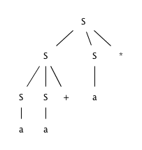
3.1.3 分析树
练习：有如下文法：S → SS + | SS* | a
以及串 aa+a*
根据最左或最右推导，给出这个串的一棵语法分析树。
S ⇒ _{lm} SS* ⇒ _{lm} SS+S* ⇒ _{lm} aS+S*
⇒ _{lm} aa+S* ⇒ _{lm} aa+a*
S ⇒ _{rm} SS* ⇒ _{rm} Sa* ⇒ _{rm} SS+a*
⇒ _{rm} Sa+a* ⇒ _{rm} aa+a*

Slide 36
3.1.4 二义性（Ambiguity）
E → E + E | E ∗ E | (E ) | − E | id
E ⇒ E ∗ E E ⇒ E + E
⇒ id ∗ E ⇒ E ∗ E +E
⇒ id ∗ E + E ⇒ id ∗ E + E
⇒ id ∗ id + E ⇒ id ∗ id + E
⇒ id ∗ id + id ⇒ id ∗ id + id
E
E
E
*
E
E
+
E
E
+
E
E
E
id
*
id
id
id
id
id

Slide 37
3.1.4 二义性
文法是二义（ambiguous）的：该文法存在某个句子，有不止一个最左（最右）推导。（两棵不同的分析树）
某些时候，需要构造允许二义文法的分析器：必须有消除二义性的规则。
文法二义不代表语言一定是二义的，只有当产生一个语言的所有文法都是二义时，这个语言才称为二义的。

Slide 38
3.1.4 二义性
考虑一个简单的语言：
L = a^{n}, n >= 0
文法1： S → aS | ε （无二义文法）
文法2：S → aS | a | ε （二义文法）
所以L不是一个二义语言
对于串aa：
S=>aS=>aaS=>aa
S=>aS=>aa

Slide 39
3.2 语言和文法
用文法表示语言的优点
文法为语言给出了精确的，易于理解的语法说明
对某些类文法，可以为其自动产生高效的分析器
如果文法设计合理，有利于源程序的正确翻译和错误诊断。
以文法为基础的语言的实现便于语言的修改

Slide 40
3.2 语言和文法
上下文无关文法的问题
上下文无关文法只能描述编程语言的大部分语法（与上下文有关的限制无法被描述，例如标识符的声明必须先于其使用）
因此，语法分析之后的阶段必须进一步分析语法分析器的输出，以保证输入串符合分析器无法检查的规定，通常在静态语义检查时完成

Slide 41
3.2.1 正规式和上下文无关文法的比较
正规式可以描述的每种结构都可以用上下文无关文法描述。
正规式
(a|b)*ab
文法
A₀ → a A₀ | b A₀ | a A₁
A₁ → b A₂
A₂ → ε
a
开始
a
b
0
1
2
b

Slide 42
3.2.2 分离词法分析器的理由
既然正规集都是上下文无关语言，那么为什么要用正规式定义词法，而不直接用上下文无关文法定义？
词法规则非常简单，不必用上下文无关文法
对于词法记号，正规式描述简洁且易于理解
从正规式构造出的词法分析器效率高

Slide 43
3.2.2 分离词法分析器的理由
从软件工程角度看，把词法分析从语法分析中分离出来的理由
简化设计（删除注释、空白规则）
编译器的效率会改进（允许构造专门和更有效的词法分析器）
编译器的可移植性加强，输入字符集的特殊性和其它与设备有关的不规则性可限制在词法分析器中
便于编译器前端的模块划分
正规式描述关键字、标识符、常数等词法结构，上下文无关文法描述配对和嵌套。

Slide 44
3.2.3 验证文法产生的语言
证明文法G生成语言L的过程可以分成两个部分：
1、证明G生成的每个串都在L中；
2、证明L中的每个串都确实能由G生成。

Slide 45
3.2.3 验证文法产生的语言
例 3.5 ：
G : S → (S ) S | ε ， L(G) = 配对的括号串的集合
首先证明S推导得到的每个句子都是括号对称的
然后证明每个括号对称的串都可以从S推导得到

Slide 46
3.2.3 验证文法产生的语言
例 3.5 ：
G : S → (S ) S | ε ， L(G) = 配对的括号串的集合
首先证明S推导得到的每个句子都是括号对称的
按推导步数n进行归纳：
归纳基础：一步推导， S ⇒ ε
归纳假设：少于n步的推导都产生配对的括号串
归纳步骤：n步的最左推导如下：
S ⇒ (S )S ⇒* (x) S ⇒* (x) y
Notes:
考虑一个恰好有n步的最左推导，可以看出从S到x和y的推导过程都少于n步，根据归纳假设，x和y都是括号对称的，因此串（x）y必然是括号对称的。

Slide 47
3.2.3 验证文法产生的语言
例 3.5 ：
G : S → (S ) S | ε ， L(G) = 配对的括号串的集合
首先证明S推导得到的每个句子都是括号对称的
然后证明每个括号对称的串都可以从S推导得到
按串长进行归纳：
归纳基础：串长度为0，S ⇒ ε
归纳假设：长度小于2n的都可以从S推导出来
归纳步骤：考虑长度为2n(n ≥ 1)的w = (x) y
S ⇒ (S )S ⇒* (x) S ⇒* (x) y
Notes:
首先，每个括号对称的串的长度是偶数。假设每个长度小于2n的括号对称的串都能从S推导得到，那么我们考虑一个长度为2n的括号对称的串w，w一定以左括号开头。
令(x)是w最短的、具有相同个数左右括号的非空前缀，那么w可以写成w=（x）y的形式，其中x和y都是括号对称的。因为x和y的长度都小于2n，所以根据归纳假设，它们可以从S推导得到。
因此，我们可以找到一个推导：S ⇒ (S )S ⇒* (x) S ⇒* (x) y，说明w=（x）y是可以从S推导得到的。
不要求掌握这种证明技术，但是当为一些例子语言设计文法时，如能用这样的方式去思考问题，设计出正确文法的可能性大得多。

Slide 48
本节小结
语法分析在编译器模型中的位置
3.0 语言的回顾
3.1 上下文无关文法
3.1.1 定义
3.1.2 推导
3.1.3 分析树
3.1.4 二义性
3.2 语言和文法
3.2.1 正规式和上下文无关文法的比较
3.2.2 分离词法分析器的理由
3.2.3 验证文法产生的语言

Slide 49
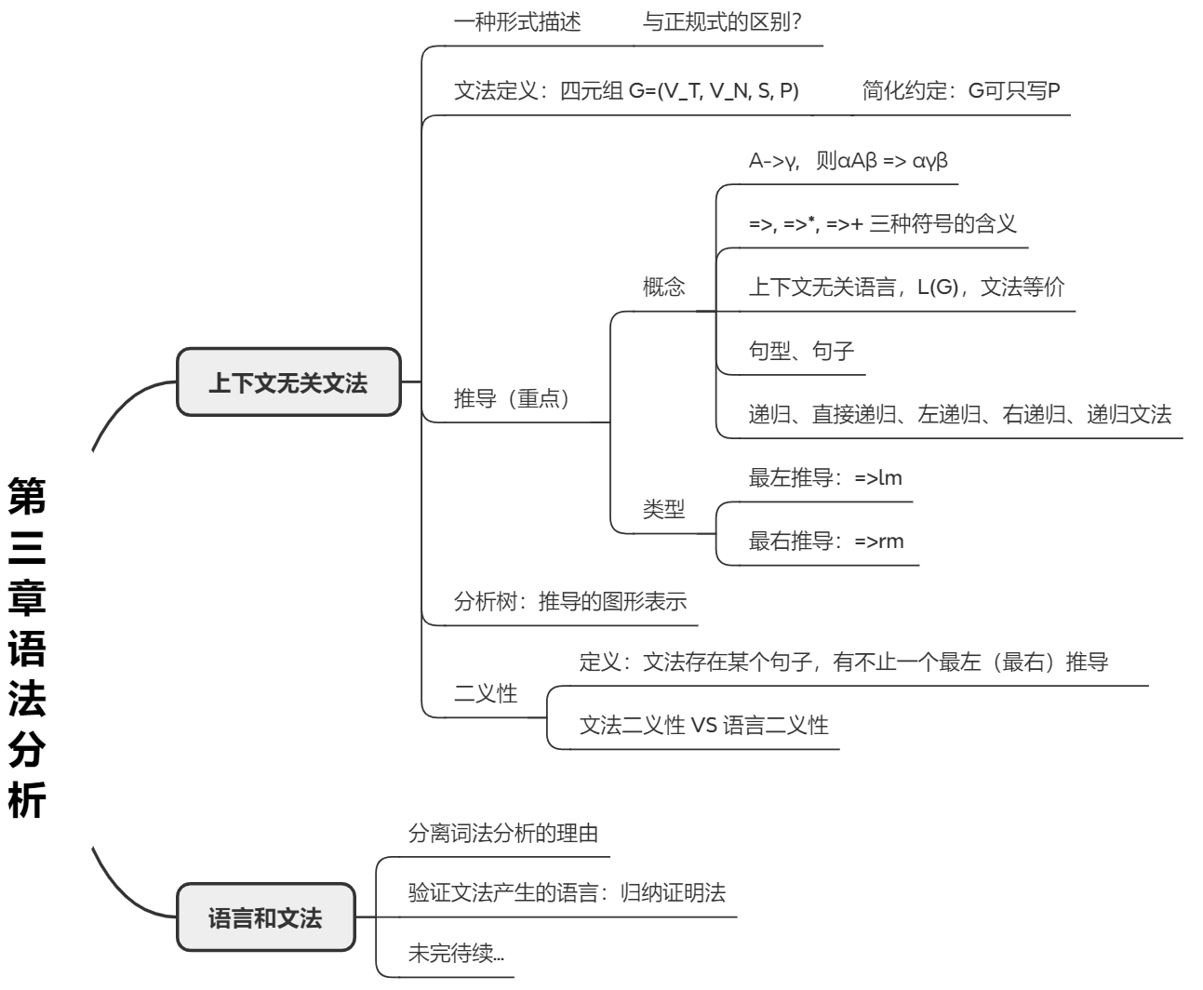
本节小结

Slide 50
课后任务
1、以小组为单位，预习教材的下周内容：
§3.2 语言和文法（3.2.4-3.2.7，如已预习则可跳过）
§ 3.3 自上而下分析（3.3.1-3.3.3）
并在BB平台的小组内以《语法分析(2)(3)预习》创建一篇新博客，梳理预习知识。预习要领：梳理逻辑，关注难点，不解之处，提出疑问
2、以小组为单位， 证明语言L={a^{n}b^{n} | n>=0} 不能被正规式描述，并简要介绍泵引理。以《泵引理讨论》为题创建一篇新博客。
截止时间均为下周五上课前。
建议组内同学轮流撰写博客哦

